Slide 1
Artificial Intelligence 人工智能实验
AI Agent
中山大学计算机学院
2026年春季

Slide 2
目录
1. 理论课内容回顾
1.1 AI Agent定义
1.2 Agent的基本组件：推理/规划、记忆、工具
1.3 多Agent系统
1.4 LangGraph/LlamaIndex/AutoGen等框架的介绍
2. 实验任务
2.1 SmartAgents: Planning + Memory + Tool-Using Multi-Agent Project
- 包含Agent推理/规划方法的实现
- 设计2种以上记忆机制
- 要求使用2种以上工具
3. 作业提交说明

Slide 3
目录
1. 理论课内容回顾
1.1 AI Agent定义
1.2 Agent的基本组件：推理/规划、记忆、工具
1.3 多Agent系统
1.4 LangGraph/LlamaIndex/AutoGen等框架的介绍
2. 实验任务
2.1 SmartAgents: Planning + Memory + Tool-Using Multi-Agent Project
- 包含Agent推理/规划方法的实现
- 设计2种以上记忆机制
- 要求使用2种以上工具
3. 作业提交说明

Slide 4
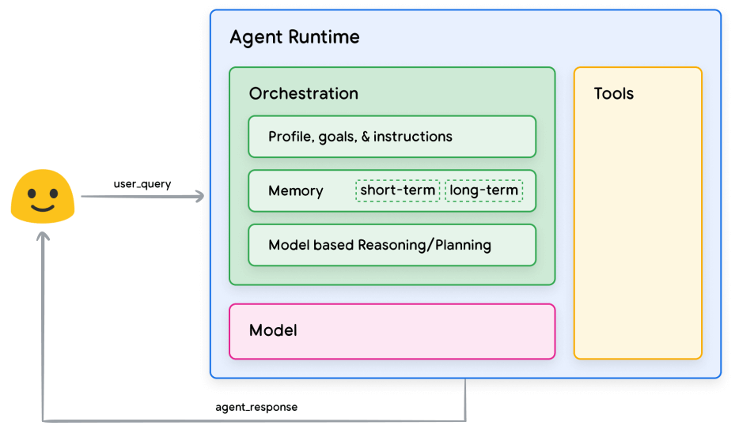
1.1 AI Agent定义
核心定义
大模型时代的 AI Agent = LLM × （规划+记忆+工具）
LLM是核心控制器(大脑)，构建核心能力
由复旦大学NLP团队提出的AIAgent 定义已经得到产学研等各界的认可。
Al Agent是一种能够感知环境、进行决策和执行动作的智能实体。
https://arxiv.org/pdf/2309.07864v1

Slide 5
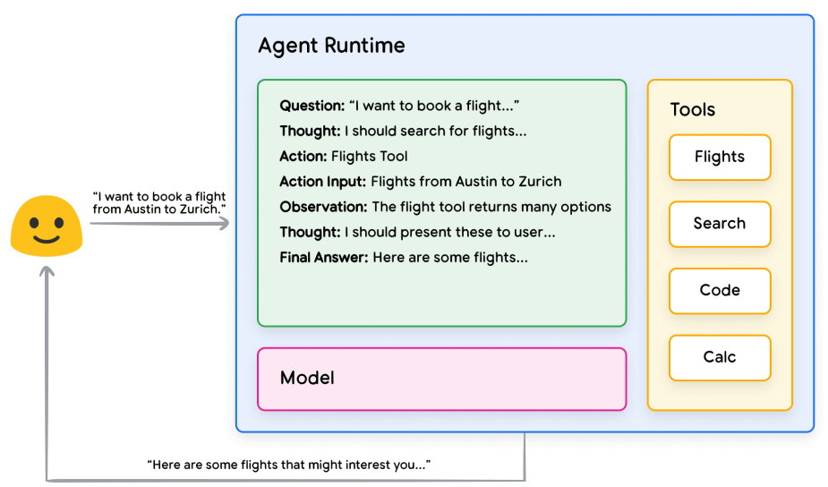
1.1 AI Agent定义
AI Agent运行过程
接受外部输入：（例如用户查询）
结合短期和长期记忆进行推理：（例如利用 CoT、ReAct 等推理框架）
调用外部工具或数据库：（如检索增强生成 RAG、搜索引擎、API 接口等）
更新状态并决定下一步行动：（例如基于策略调整决策）
持续执行，直到任务完成或达到终止条件。

Slide 6
1.2 AI Agent基本组件
推理/规划
记忆机制
工具使用

Slide 7
1.2 推理/规划
规划是人类在面对复杂挑战时采用的一种关键策略。通过规划，Agent可将复杂的任务分解为更易于管理的子任务，并为每个子任务制定适当的计划。
推理和规划的关系：
规划的核心是推理能力
推理（Reasoning）：
推理指的是从已有的知识或信息出发，进行思考、分析和推导，得出新的结论或判断。
规划（Planning）：
规划则是指在特定目标或任务的引导下，设计和选择执行步骤的过程。

Slide 8
1.2 推理/规划
Agent中提升推理/规划的方法
只利用提示工程（Prompting）
通过改进输入提示（prompts）可以在一定程度上激发或引导 LLM 产生更好的推理结果
改进模型/系统结构
对模型结构 ​本身进行修饰、扩展或重组
改进学习范式
不大幅改变已有的大型语言模型结构，而是​调整或新设计训练/学习方法

Slide 9
1.2 推理/规划
提示词：
“whatpu”是坦桑尼亚的一种小型毛茸茸的动物。一个使用whatpu这个词的句子的例子是：
我们在非洲旅行时看到了这些非常可爱的whatpus。
“farduddle”是指快速跳上跳下。一个使用farduddle这个词的句子的例子是：
输出：
抗生素是
当我们赢得比赛时，我们都开始庆祝跳跃。
提示词为什么有效？
可以重构分布，提高目标输出概率

Slide 10
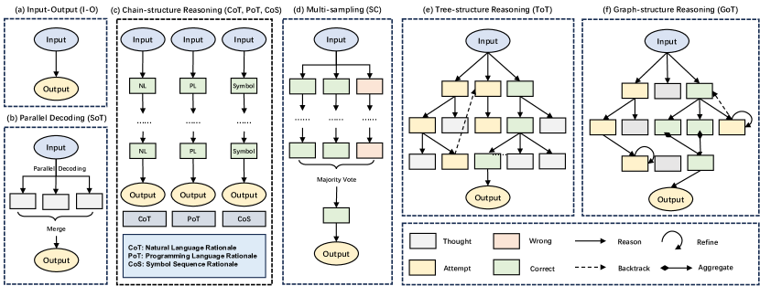
1.2 推理/规划
通过prompt的方法提高Agent的推理/规划能力
通过精心设计的 prompt，我们可以引导语言模型进行分步骤思考、自我验证甚至反思决策

Slide 11
1.2 推理/规划
Chain-of-Thought
逐步采样中间推理步骤
计算最终答案

Slide 12
1.2 推理/规划
Chain-of-Thought
现在有这样的一个问题：”我去市场买了 10 个苹果。我给了邻居 2 个苹果和修理工 2 个苹果。然后我去买了 5 个苹果并吃了 1 个。我还剩下多少苹果？“
最基本的 IO 方法会直接回答答案，如回答 11。
CoT方法在提示词输入时，给出CoT的形式输入<输入，思维链，输出>示例
从 10 个 苹 果 开 始 。2 个给 了 邻 居 和 修 理 工 各 2 个 苹 果 ， 还 剩 下 6 个 苹 果 。然 后 您 买 了 5 个 苹 果 ， 所 以 现 在 您 有 11 个 苹 果 。 最 后 ， 您 吃 了 1 个 苹 果 。 答案是10个苹果。

Slide 13
1.2 推理/规划
Self-consistency
K次思维链采样
多数投票选择最终答案

Slide 14
1.2 推理/规划
Self-consistency
输入：
当 我 6 岁 时 ， 我 的 妹 妹 是 我 的 一 半 年 龄 。 现 在 我 70 岁 了 ， 我 的 妹 妹多 大 ？
输出1：
当 我 6 岁 时 ， 我 的 妹 妹 是 我 的 一 半 年 龄 ， 也 就 是 3 岁 。 现 在 我 70 岁 了 ，所 以 她 是 70 -3 = 67 岁 。 答 案 是 67
所以最终的答案为67
当 叙 述 者 6 岁 时 ， 他 的 妹 妹 是 他 年 龄 的 一 半 ， 也 就 是 3 岁 。 现 在 叙 述 者70 岁 了 ， 他 的 妹 妹 应 该 是 70 -3 = 67 岁 。 答 案 是 67 。
当 我 6 岁 时 ， 我 的 妹 妹 是 我 的 一 半 年 龄 ， 也 就 是 3 岁 。 现 在 我 70 岁 了 ，所 以 她 是 70 / 2 = 35 岁 。 答 案 是 35 。

Slide 15
1.2 推理/规划
ReAct
ReAct执行流程：
任务理解：首先对任务进行理解，提取关键信息。
推理阶段：对任务进行推理以生可能的解决方案或路径。
行动阶段：ReAct框架根据推理的结果采取实际的行动。。
反馈和调整：一旦采取行动后，系统会根据反馈调整策略。
行动
推理轨迹
LM
Env
观察

Slide 16
1.2 推理/规划
ReAct
输入与输出：
问题： 科罗拉多造山带东部区域延伸到的区域的海拔范围是多少?
思考 1： 我需要搜索科罗拉多造山带，找到科罗拉多造山带东段延伸的区域，然后找到该区域的海拔范围。
操作 1： 调用工具搜索 [科罗拉多造山带]
观察 1： 科罗拉多造山带是科罗拉多及其周边地区造山运动的一段。
思考 2： 它没有提到东部地区。所以我需要查一下东部地区。
操作 2： 调用工具查找 [东部地区]观察 2 (结果 1 / 1) 东部区域延伸至高平原，称为中原造山带。
思考 3： 科罗拉多造山运动的东部区域延伸到高平原。所以我需要搜索高平原，找到它的海拔范围。
操作 3： 调用工具搜索 [高平原]观察 3 高平原指的是两个截然不同的陆地区域之一。
思考 4： 我需要搜索高平原（美国）操作 4 搜索 [高平原（美国）]
观察 4： 高平原是大平原的一个分区。从东到西，高平原的海拔从 1800 到 7000 英尺 (550 到 2130 米) 不等。[3]
思考 5： 高平原海拔高度从 1800 到 7000 英尺，所以答案是 1800 到 7000 英尺。操作 5 结束 [1800 到 7000 英尺]...

Slide 17
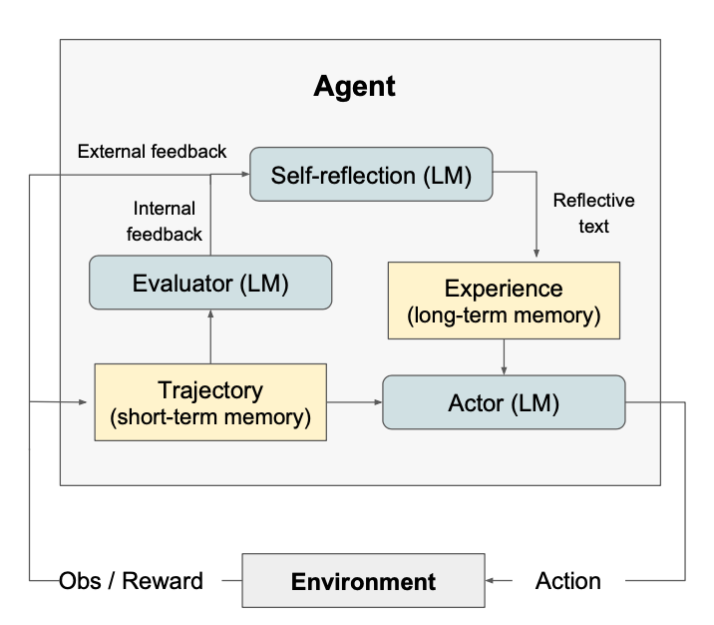
1.2 推理/规划
Reflection
Reflection也是一种通过自我反思之前采取的action，获得一些反思后的experience，作为接下来行动的prompt。对比ReAct，Reflection把Agent执行流程建模为一个MDP过程

Slide 18
1.2 推理/规划
Reflection
Trial#1：
>问题: Jonny Craig 和 Pete Doherty 谁加入过更多的乐队？
>思考1：让我们一步一步分析。Jonny Craig 加入过六个乐队，包括 Emarosa、Dance Gavin Dance 和 Slaves。Pete Doherty 加入过七个乐队，包括 The Libertines、Babyshambles 和 The Puta Madres。所以 Pete Doherty 加入的乐队更多。
>操作1：完成[Peter Doherty]（回答输出的格式）
>观察1: 回答错误
Trial#2：
Reflection:
我对哪位音乐人加入过更多乐队的推理失败，是因为我没有考虑 Jonny Craig 过去加入过更多乐队这一点，尽管 Pete Doherty 当前可能加入的乐队更多。今后在尝试此类问题时，我应该重点研究两人过去和现在所有的乐队参与情况，以做出准确判断。

Slide 19





1.2 记忆
Core
Core
Previous Interactions：[
]
Episodic Memory
Human:…
Assistant:…
LLM
Occasionally Stored Memory
Private
Knowledge
Base
Orchestrator
Embedding
Model
Short-term(Working)
Memory
Vector
[0.01,…,0.43]
Vector
[0.41,…,0.02]
…
Prompt Structure: [ ... ]
Available Tools: [ ... ]
Additional context: [ ... ]
Reasoning and action history: [ ... ]
Indexing
Vector Index
Approximate
Nearest
Neighbor
search
(ANN)
Documentation
Grounding
Context
Prompt
Registry
Semantic Memory
Procedural
Memory
Vector Database
Tool Registry
Embedding Space

Slide 20
1.3 工具使用
System Prompt
如果遇到根据你的知识无法回答的问题，使用工具
把使用工具的指令放在 <tool> 和 </tool> 中间，使用完工具后你会得到输出，放在 <output> 和 </output> 中间
如何使用所有工具
现在你可以使用的工具如下：
查询某地、某时温度的函式 Temperature(location, time)，使用范例：Temperature('台北', '2025.02.22 14:26')
特定工具使用方式
User Prompt
2025 年 3 月 10 日那天下午 2:00 ，广州气温如何
语言
模型
<tool>Temperature('广州', '2025.03.10 14:00')</tool>
Text

Slide 21
1.3 工具使用
工具使用方式 ……
System Prompt
User Prompt
2025 年 3 月 10 日那天下午 2:00 ，广州气温如何
语言
模型
不需要呈现给用户看
不需要呈现给用户看
<tool>Temperature('高雄', '2025.03.10 14:00')</tool>
<output>攝氏 32 度</output>
Agent 先设定好的流程
Temperature
用户看到的结果
(继续去做接龙 ……)
2025 年 3 月 10 日下午 2:00，广州的气温为摄氏32度。

Slide 22
1.3 多Agent系统
多Agent的优势
多Agent多基本组成
多Agent的通信/编排

Slide 23
1.3 多Agent系统
多Agent对比单Agent的优势
不同的agent设定不同的角色。
每个agent具有不同的功能，从而整体提供更高级的功能。
不同的agent之间能够进行交互
产生合作、竞争或辩论的关系，以有效地模拟复杂的现实环境。

Slide 24
1.3 多Agent系统
多Agent系统的总体架构
agent所处环境种类
沙箱
真实物理世界
无环境(不需要环境或文本环境)
agent profile(画像)来源
预定义（人工生成）
模型生成
根据真实数据集派生（例如，数据集中存在某一个虚拟人物的详细介绍，直接把这个赋予给agent）

Slide 25
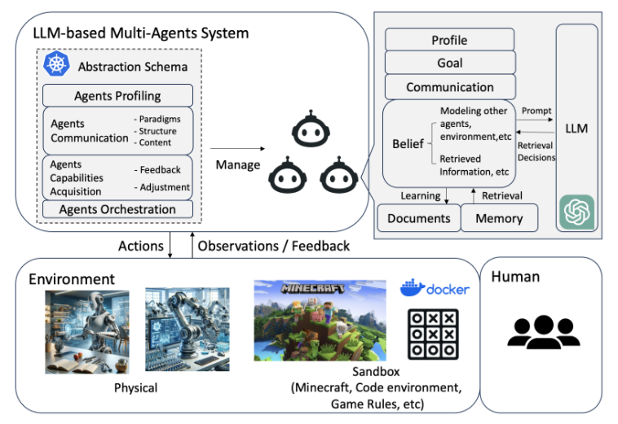
1.3 多Agent系统

Slide 26
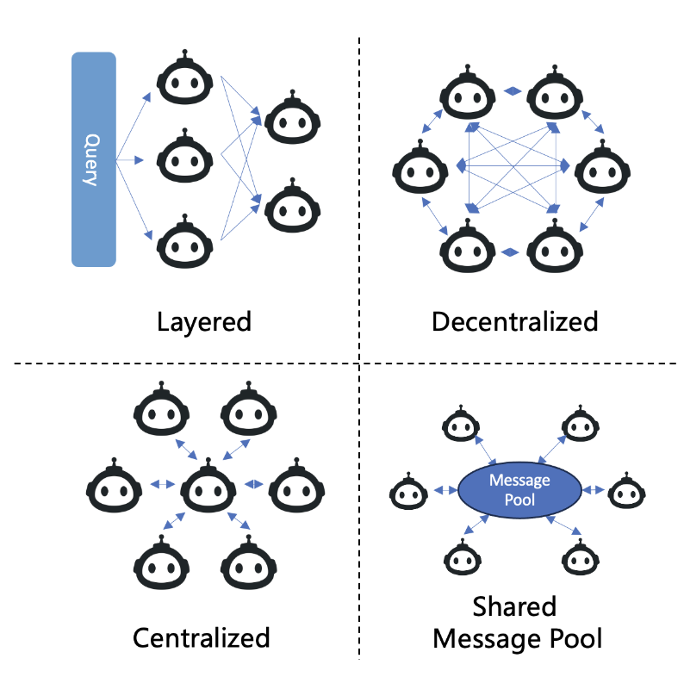
1.3 多Agent系统
多Agent系统的通信
通信范式
合作
辩论
竞争
通信结构
层级结构
去中心化结构
中心化结构
共享信息池

Slide 27
1.4 框架介绍
概览四个热门开源 AI Agent 框架
对比两种差异化的架构方案

Slide 28
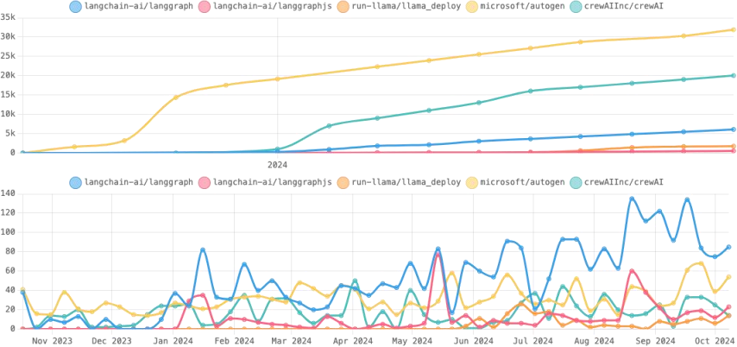
1.4 框架介绍
四个热门开源 AI Agent 框架： G itHub Trends

Slide 29
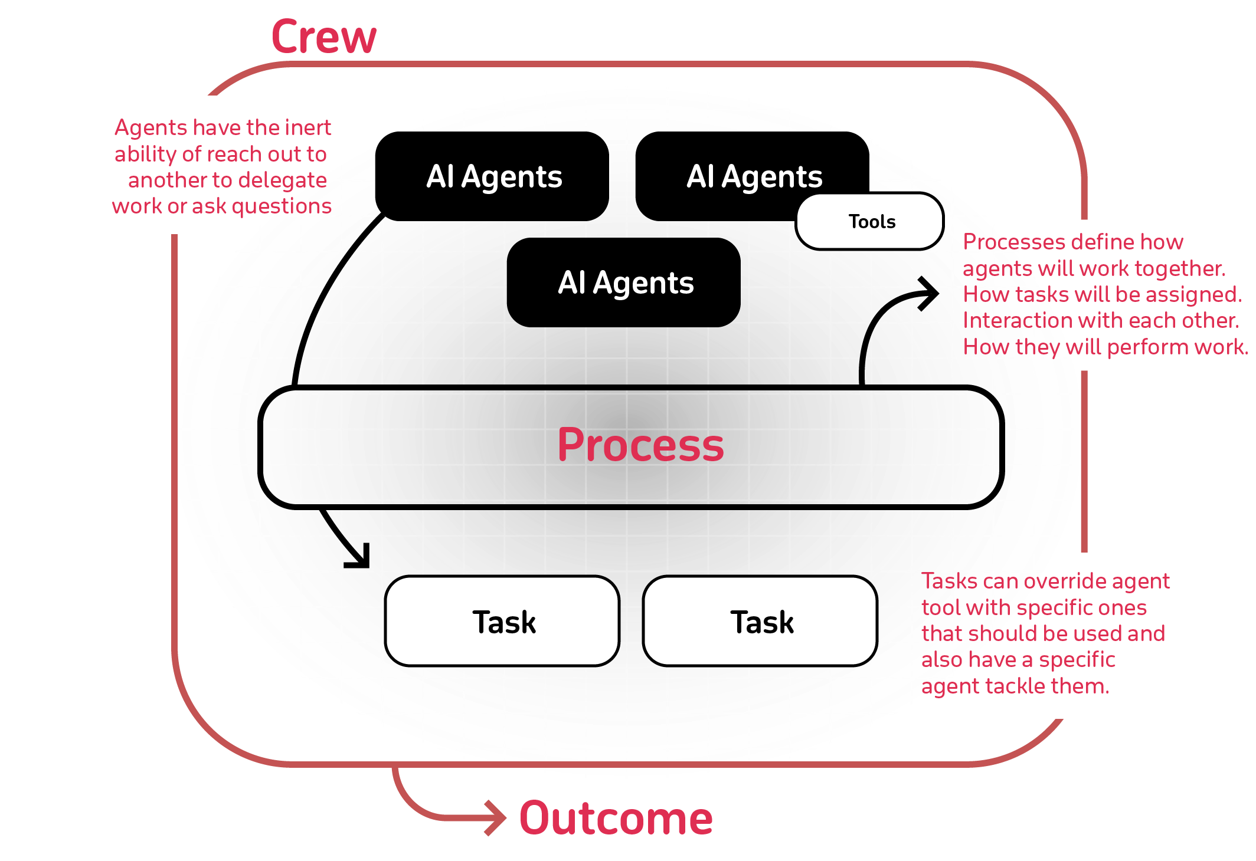
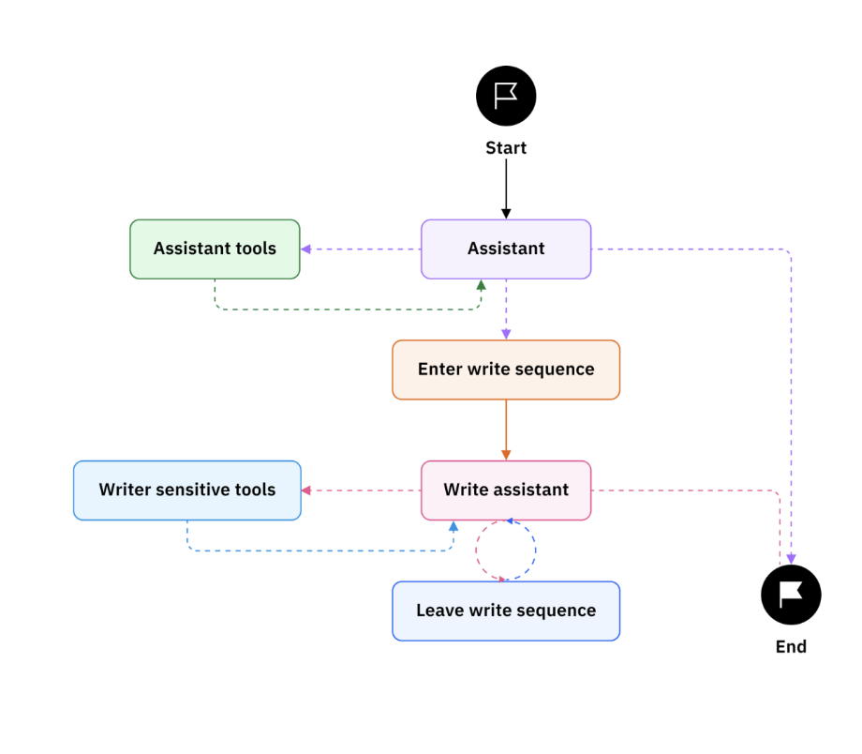
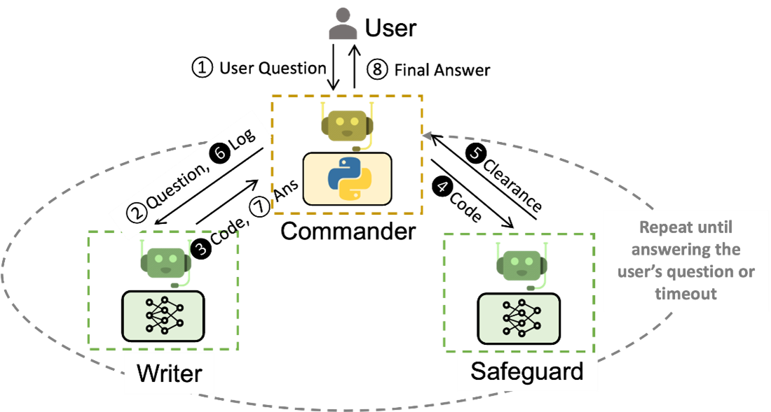
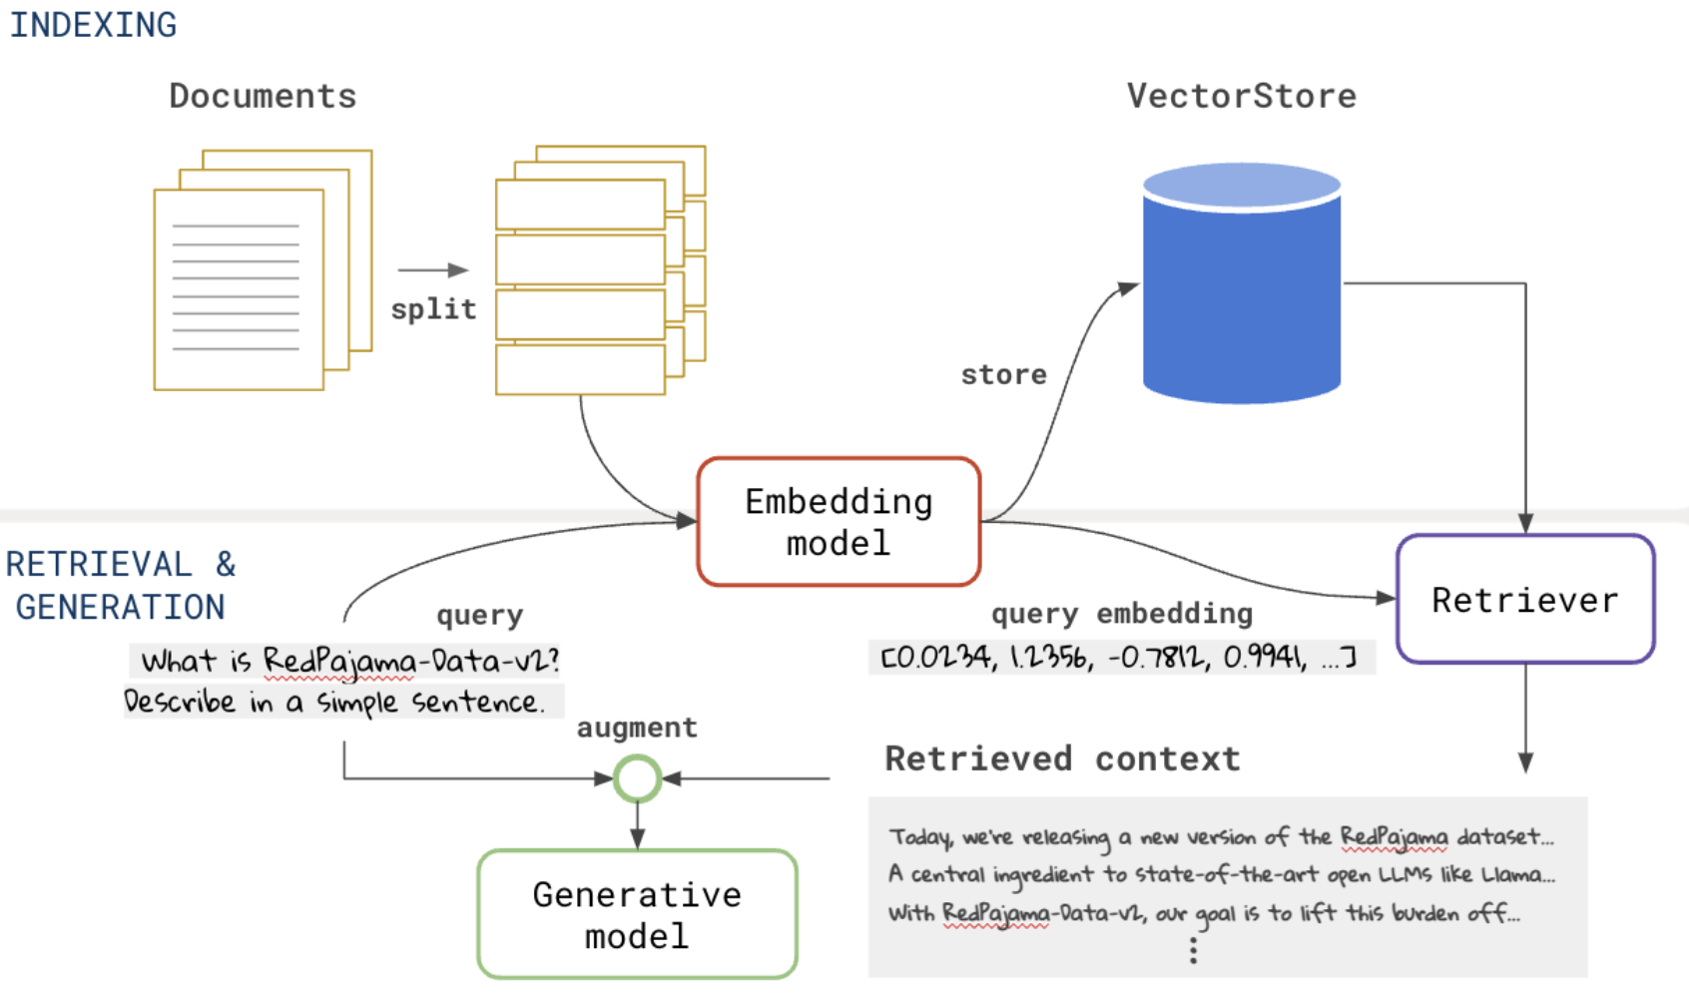
1.4 框架介绍
四个热门开源 AI Agent 框架
CrewAI
LangGraph
LlamaIndex
AutoGen

Slide 30
1.4 框架介绍
拟人协作
流程控制
你人z
CrewAI
LangGraph
AutoGen
LlamaIndex

Slide 31
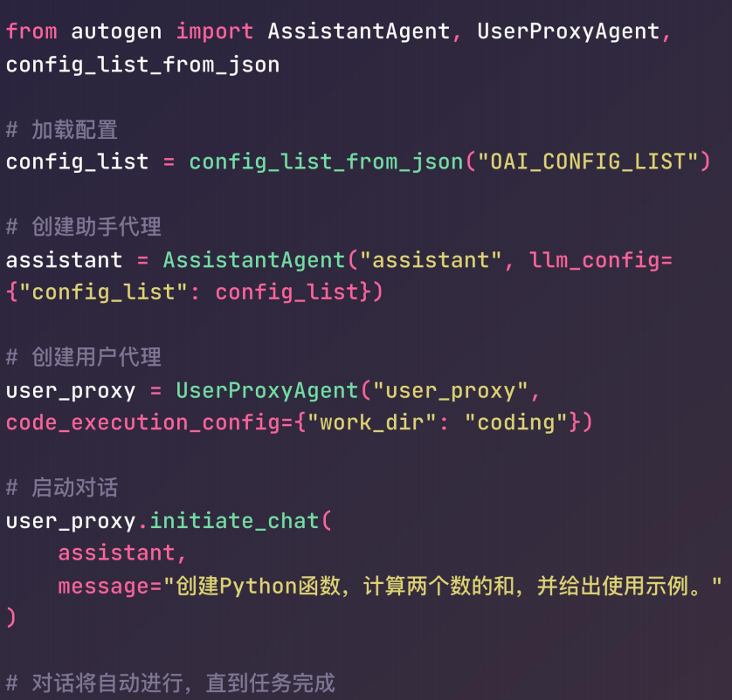
1.4 框架介绍
AutoGen： 开创性的多代理对话式 A I 应用框架
• AutoGen 是最早专注于构建多代理对话式 A I 应用的开源框架。 它简化了基于 LLM 的多代理系统的创建过程， 支持代理之间的自主交互。
• AutoGen 允许开发者定义具有不同角色和能力的多个 A I 代理， 这些代理可以相互协作以完成复杂任务。 框架提供了灵活的对话管理， 以及自定义的代理行为设计。

Slide 32
1.4 框架介绍
AutoGen： 开创性的多代理对话式 A I 应用框架
优势： 提供高级抽象的多代理协作模式，简化了复杂 A I 系统的开发；支持灵活的代理角色定义和自定义行为， 适合快速原型开发和实验 。
劣势： 对底层流程控制的精细调整能力较弱；在处理需要严格顺序控制的复杂工作流时可能不够灵活 。
机会： 随着更多领域采用 A I 协作系统， AutoGen 可以成为快速部署多代理解决方案的首选工具； 通过与低级框架的集成，可以提供更全面的解决方案。
威胁： 随着低级框架逐渐增加高级抽象功能， 可能会削弱 AutoGen 在易用性 方面的优势；用户可能因为需要更精细的控制而转向底层框架 。

Slide 33
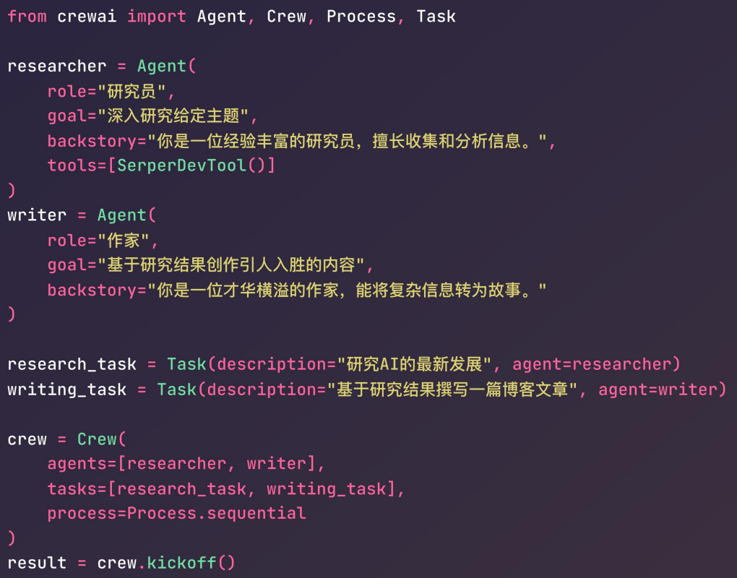
1.4 框架介绍
CrewAI： 编排角色扮演、 自主 A I 代理的框架
• CrewAI 是一个尖端框架， 用于编排角色扮演、 自主 A I 代理。 它通过培养协作智能， 使代理能够无缝协作， 处理复杂任务。
• CrewAI 允许开发者创建具有特定角色、 目标和工具的 A I 代理， 并将它们组织成一个协同工作的团队。

Slide 34
1.4 框架介绍
CrewAI： 编排角色扮演、 自主 A I 代理的框架
• 优势：专注于角色扮演和团队协作， 提供直观的代理定义和任 务分配机制； 支持顺序和层次化的任务执行，平衡了易用性和 流程控制 。
• 劣势：可能在处理高度动态或需要复杂状态管理的场景时不够 灵活；与底层系统和工具的集成可能不如低级框架深入 。
• 机会：在需要模拟人类团队协作的应用场景中有巨大潜力， 如 教育、 培训和决策支持系统； 可以通过增加更多预定义角色和 任务模板来简化用户使用 。
• 威胁： 如果用户需求转向更精细的流程控制， 可能会失去一些市场份额给低级框架 。

Slide 35
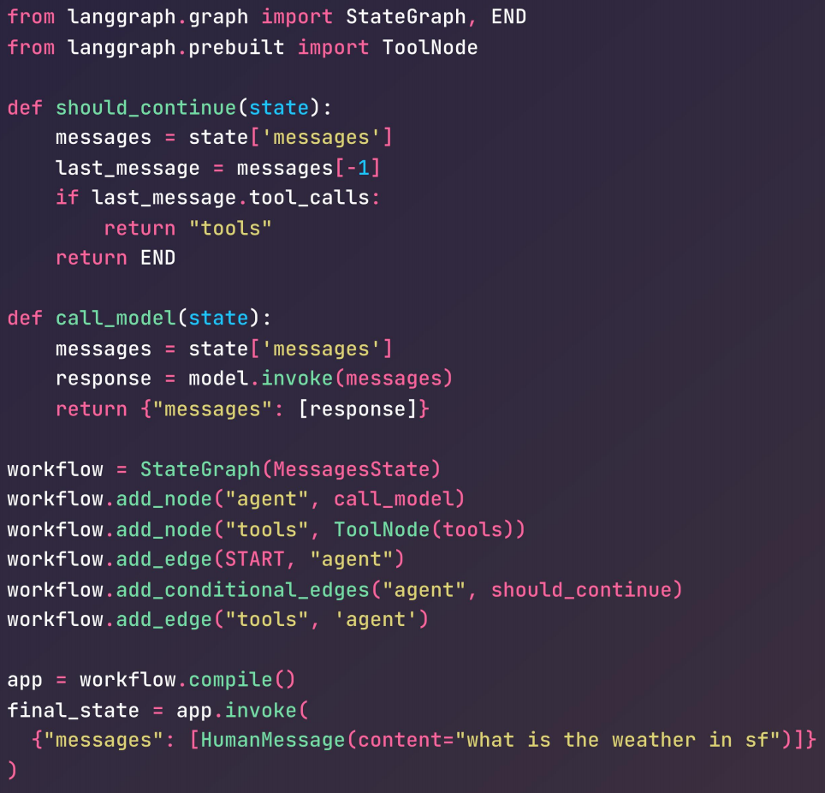
1.4 框架介绍
LangGraph：基于图结构的智能体开发框架
• LangGraph 是一个用于构建基于图结构的代理应用。 它允许开 发者将复杂的 A I 任务分解为相互连接的节点和边， 每个节点代 表一个特定的操作或决策点。
• LangGraph 支持循环和分支逻辑， 提供内置的状态持久化机制， 并支持人机交互工作流。 该框架的设计理念是使 A I 工作流更加 模块化、 可视化和可控。
• 它可独立使用， 或与 LangChain 和 LangSmith 无缝集成， 为开 发者提供了强大的工具来创建高度灵活和可扩展的语言处理系统。

Slide 36
1.4 框架介绍
LangGraph：基于图结构的智能体开发框架
• 优势： 比较全面地支持循环和分支， 提供内置持久性， 支持人机交互工作流； 与 LangChain 生态系统集成非常良好， 也可以独立使用 。
• 劣势： 学习曲线可能较陡； 在简单任务上可能
显得过于复杂。
• 机会： 在需要复杂决策树的应用中有巨大潜力， 可以与其他 A I 工具和框架集 成， 增强功能 。
• 威胁： 可能面临来自更简单、 直观框架的竞争； 图结构的复杂性可能影响性能， 特别是在大规模应用中 。

Slide 37
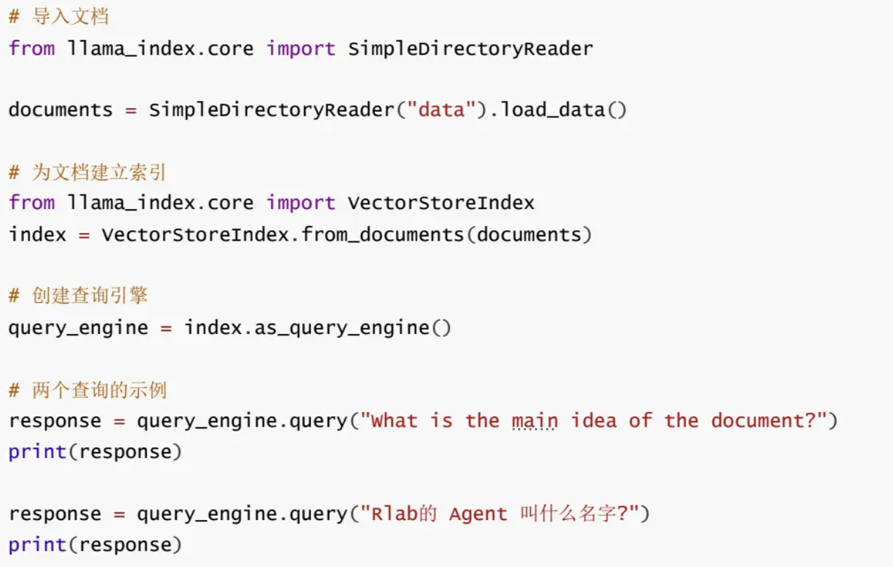
1.4 框架介绍
LlamaIndex：强调RAG的智能体开发框架
• LlamaIndex 是一个用于将外部数据（如本地文档、数据库、网页等）连接到大型语言模型（LLMs）上的开源框架。它的核心作用是帮助你构建 基于文档的问答系统
• Llama Deploy 使用服务、 任务和消息队列的概念， 通过控制平面和编排器管理系统状态和服务交互。

Slide 38
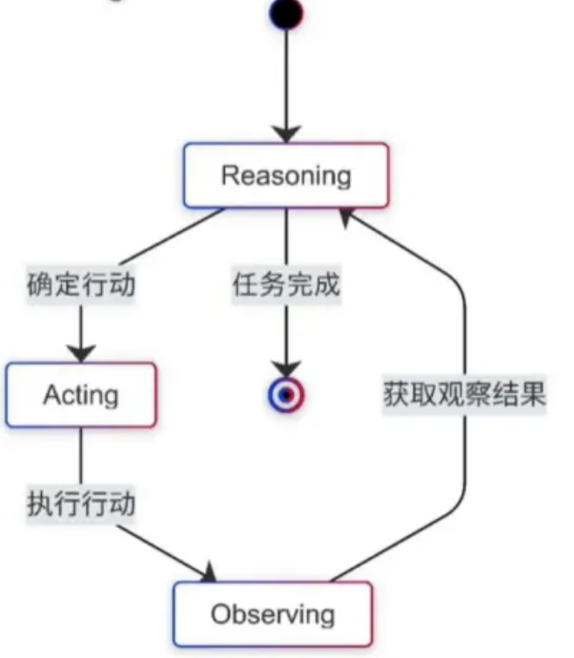
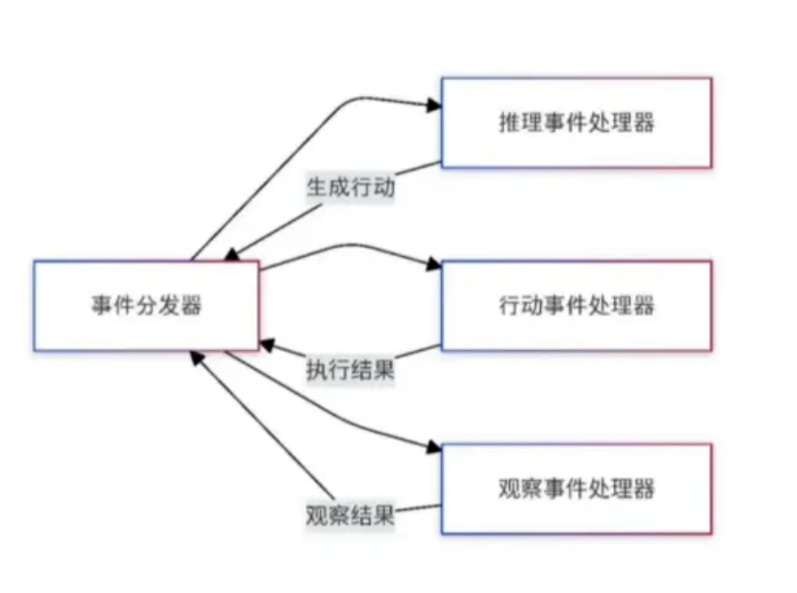
1.4 框架对比(LangGraph vs. Llamalndex)
状态图 vs 事件驱动：实现一个ReAct Agent

Slide 39
1.4 框架对比(LangGraph vs. Llamalndex)
会话记忆（Memory）
LangGraph支持图(Graph)级别和节点(Node)级别的存储
Llamalndex 的其他组件（如检索器和查询引擎）集成良好
灵活性上 LangGraph > LlamaIndex
人机交互（Human in the loop）
LangGraph 提供多种人机交互方式：断点、等待、用户输入等
LlamaIndex支持在工作流中插入人类反馈步骤，可根据人类输入修改内容。
功能性上 LangGraph > LlamaIndex

Slide 40
目录
1. 理论课内容回顾
1.1 AI Agent定义
1.2 Agent的基本组件：推理/规划、记忆、工具
1.3 多Agent系统
1.4 LangGraph/LlamaIndex/AutoGen等框架的介绍
2. 实验任务
2.1 SmartAgents: Planning + Memory + Tool-Using Multi-Agent Project
- 包含Agent推理/规划方法的实现
- 设计2种以上记忆机制
- 要求使用2种以上工具
3. 作业提交说明

Slide 41
2.1 设计实现一个多智能体系统
尝试利用开源的框架（推荐LangGraph、可以不造轮子）设计一个多智能体系统，要求：
场景/任务不限（任务求解、场景模拟、效率工具等）
包含Agent推理/规划方法的实现（ToT、ReAct、Reflection 等）
设计2种以上记忆机制（长期记忆、短期记忆）
使用2种以上的工具（rag检索、搜索引擎、计算工具等）也可自己定义工具。
说明1：尽量在已有的框架下去设计这些要素，这样可以避免无用的劳动。
说明2：模型api的使用推荐：https://dashscope.console.aliyun.com/billing

Slide 42
2.1 一个极其简单的示例
一个基于LangGraph的多智能体课堂辩论系统，用于模拟关于人工智能是否应该在教育领域全面应用的课堂讨论。
其中包括教师主持人和对立团队的多个AI Agent
辩论遵循特定顺序（教师 → 正方1 → 反方1 → 正方2 → 反方2 → 正方3 → 反方3 → 教师）
每个Agent维护自己的辩论记忆
其中Con1 Agent通过ReAct框架具有增强功能
自定义了一个示例搜索工具（没有具体实现）
说明：具体实现细节请查看提供的代码文件。

Slide 43
2.1 评分标准
多智能体系统中智能体数目>=4
每个智能体的功能有良好定位
每个智能体应该有适宜的提示词适配自己的任务
智能体间分工和运行流程合理
在系统中应至少实现一种智能体的推理/规划方法
在系统中设计智能体的长期记忆和短期记忆
在系统中至少使用两种类型以上的工具调用
请至少包含以上工作，成绩按照工作量和任务场景下的实现效果进行评判

Slide 44
目录
1. 理论课内容回顾
1.1 AI Agent定义
1.2 Agent的基本组件：推理/规划、记忆、工具
1.3 多Agent系统
1.4 LangGraph/LlamaIndex/AutoGen等框架的介绍
2. 实验任务
2.1 SmartAgents: Planning + Memory + Tool-Using Multi-Agent Project
- 包含Agent推理/规划方法的实现
- 设计2种以上记忆机制
- 要求使用2种以上工具
3. 作业提交说明

Slide 45
3. 作业提交说明
压缩包命名为：“学号_姓名_作业编号”，例：20260625_张三_实验七。
每次作业文件下包含两部分：code文件夹和实验报告PDF文件。
code文件夹：存放实验代码；
PDF文件格式参考发的模板。
如果需要更新提交的版本，则在后面加_v2，_v3。如第一版是“学号_姓名_作业编号.zip”，第二版是“学号_姓名_作业编号_v2.zip”，依此类推。
截至日期：2026年7月19日晚24点。
提交方式：课堂派。

